Slide 1
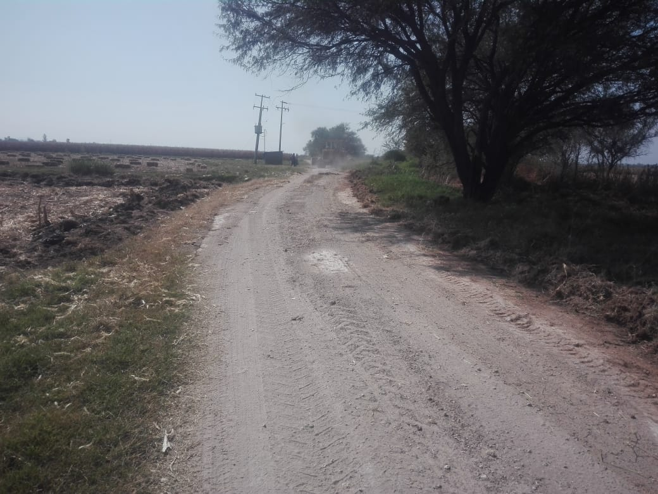
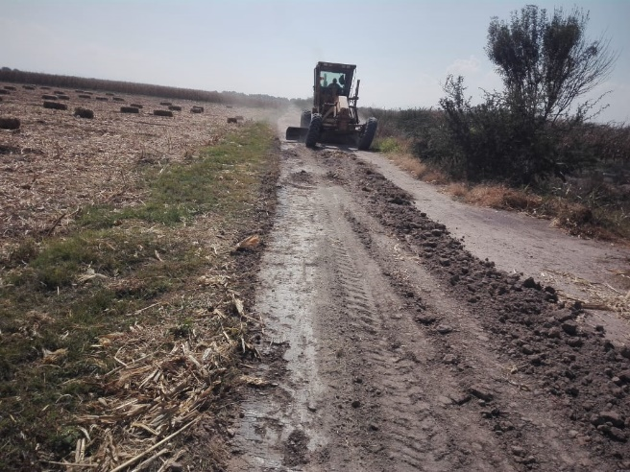
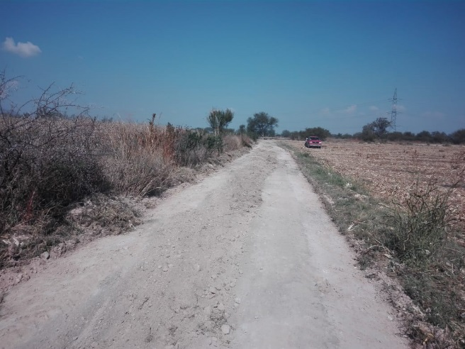
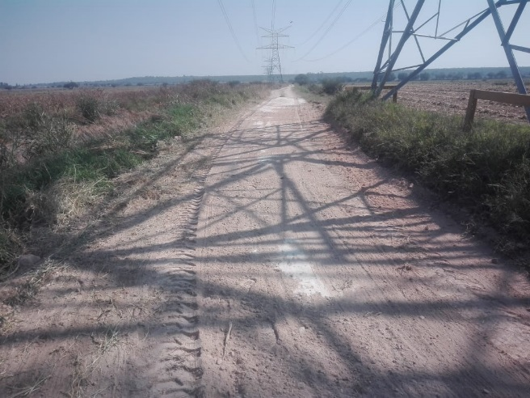
REPORTE MES DE NOVIEMBRE
MAQUINARIA
RENIVELACION EN LA COMUNIDAD DE SILVA
FECHA INICIO
CONCEPTO
UNIDAD
CANTIDAD
FECHA TERMINO
29/11/2019
CAMINO SACA COSECHAS
M2
60,150
02/12/2019

